Slide 1
МБОО «Куликовская СОШ»
«Зал боевой и трудовой славы
в дошкольном образовании»

Slide 2
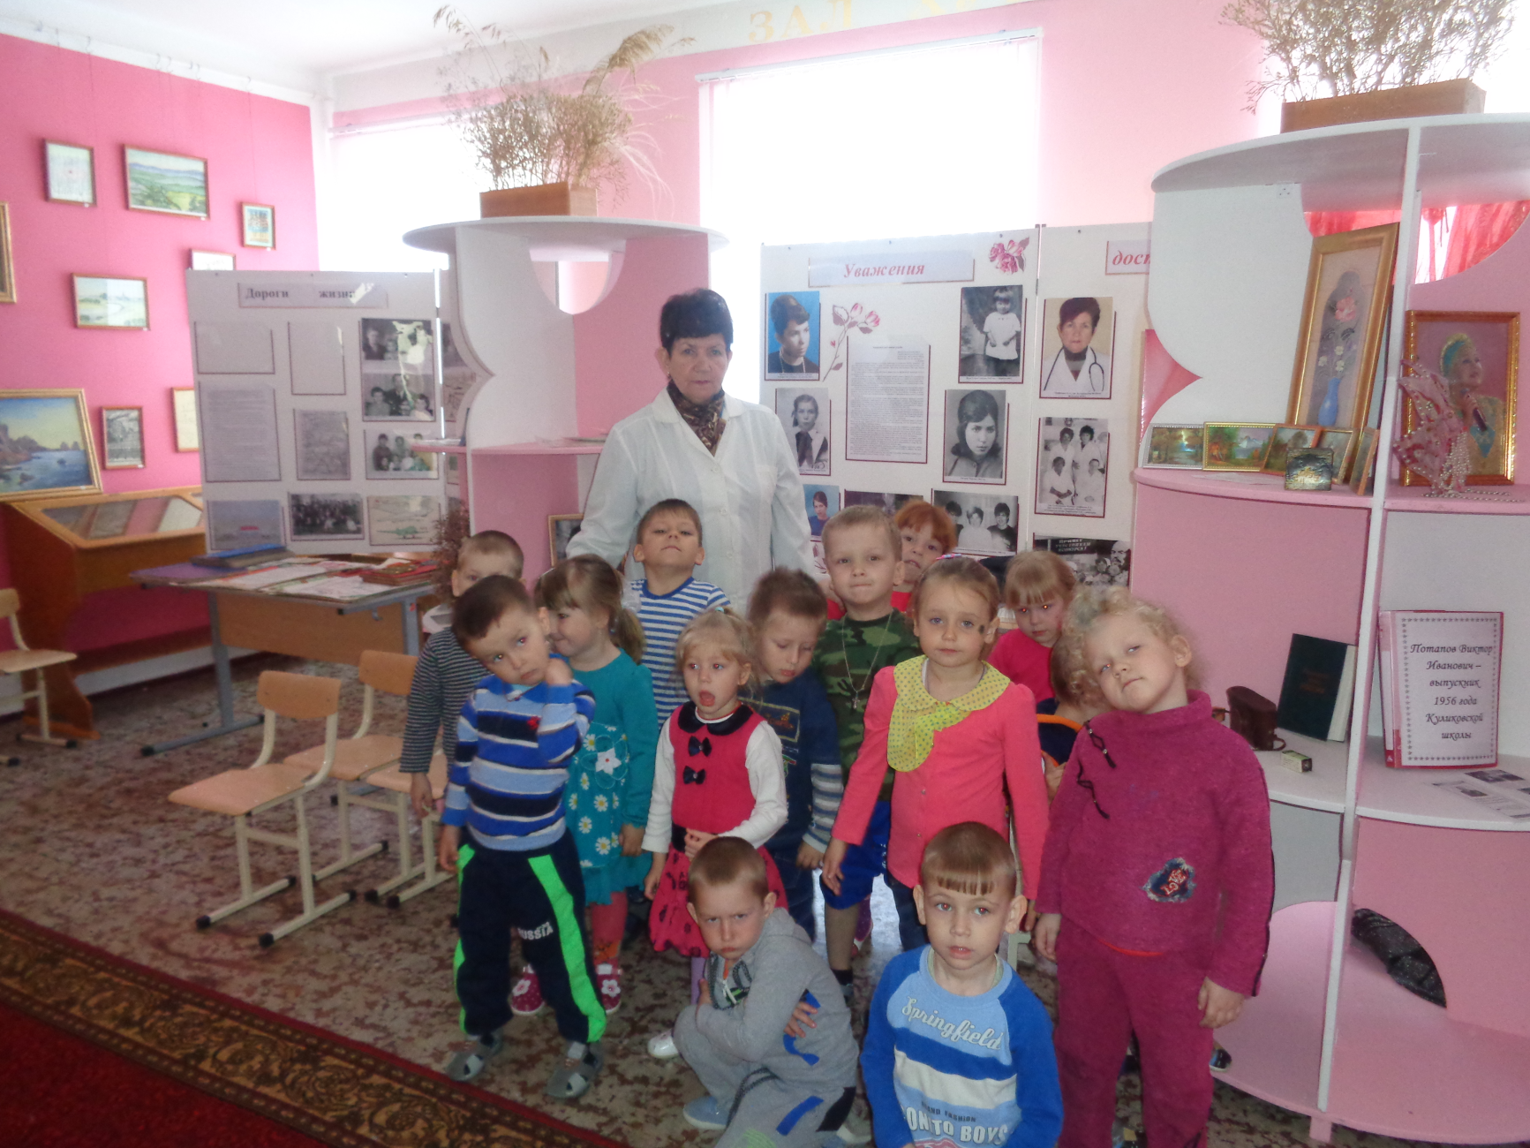
Экскурсия
«Евгения Алексеевна Трафимова – наш доктор»

Slide 3
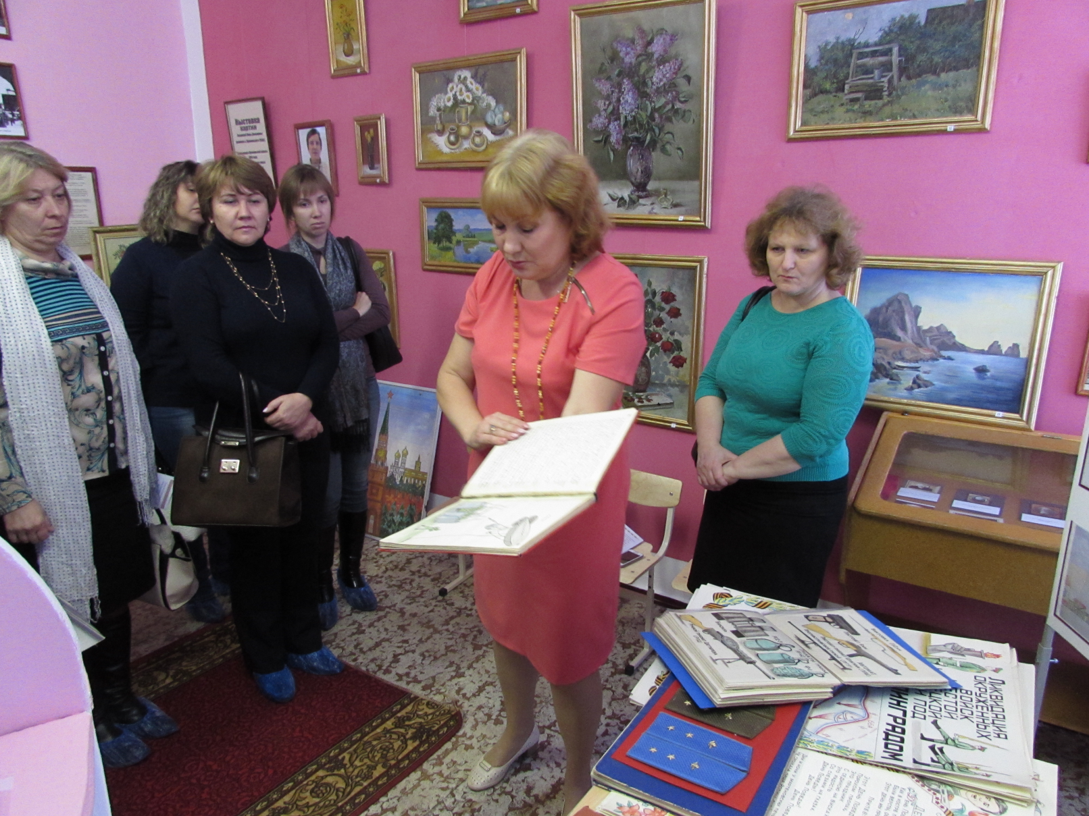
Семинар «Музейная педагогика как инновационная педагогическая технология»
2016 год

Slide 4
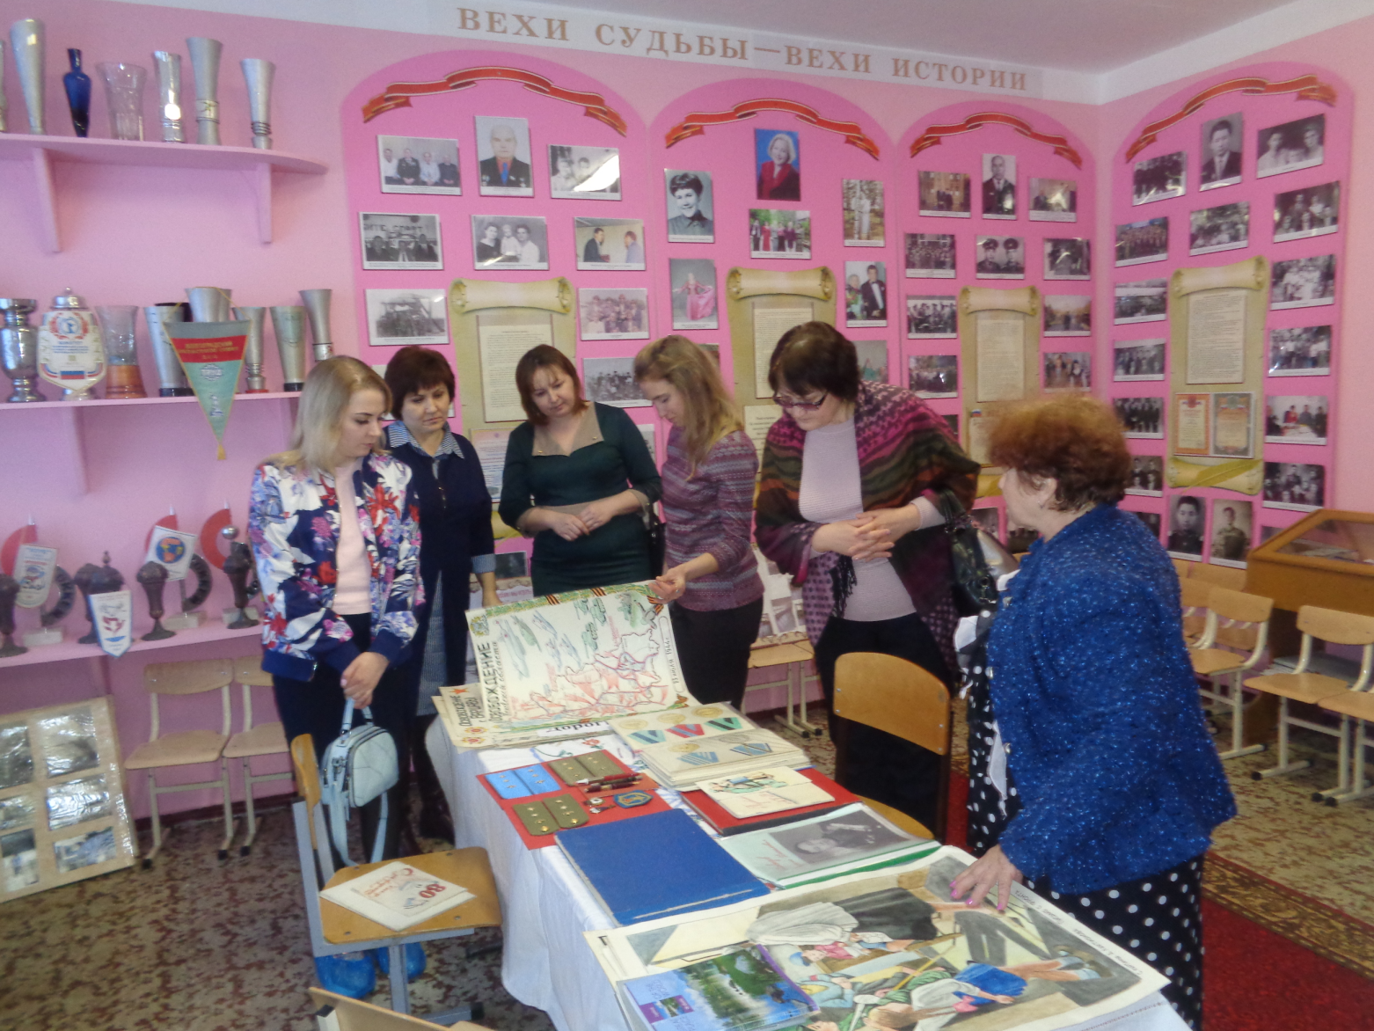
Семинар « Воспитание безопасного поведения дошкольника как универсальная форма социальной адаптации ребенка в современном обществе»
2018 год

Slide 5
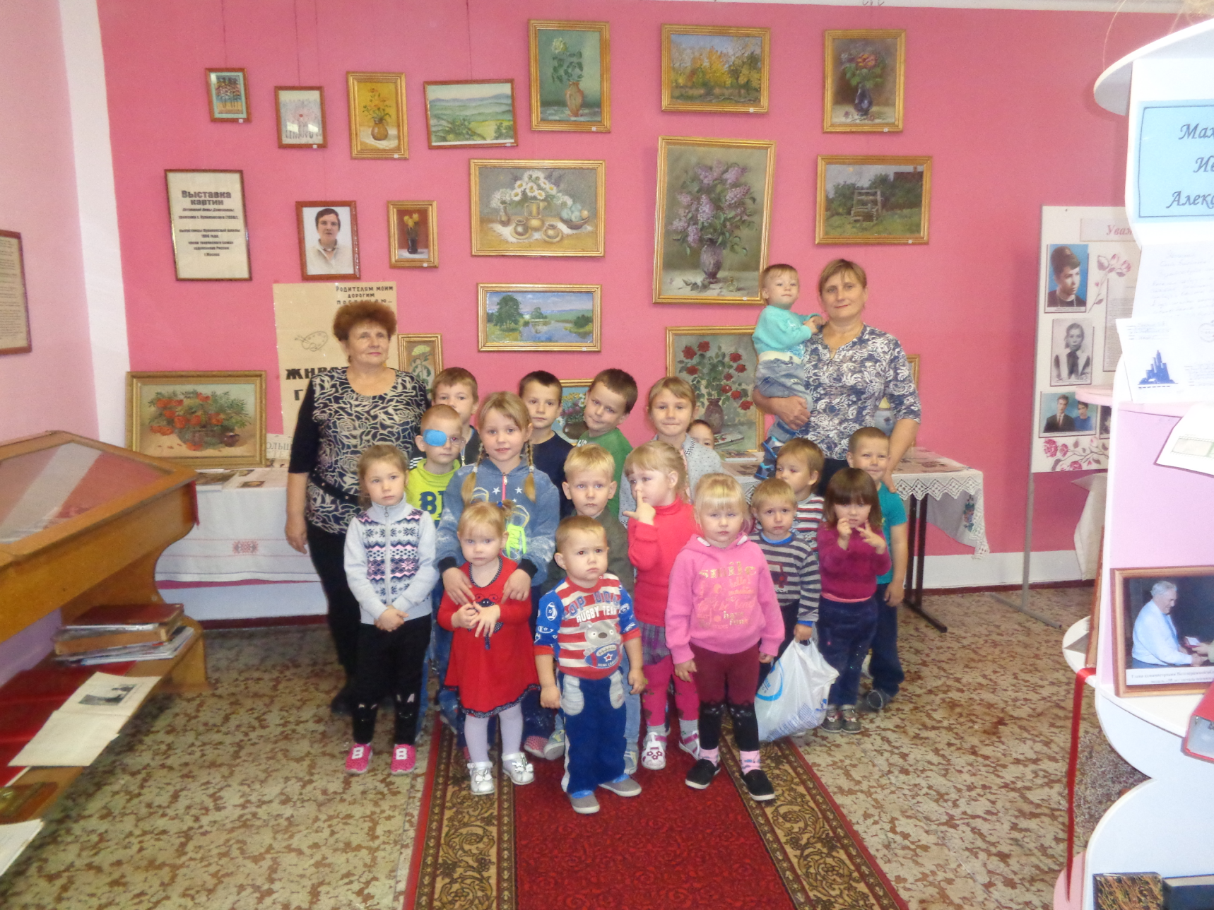
Экскурсия
«Мой хутор Куликовский»

